Slide 1

2

Slide 2

Il convient de lancer le mode diaporama pour la diffusion de la leçon en classe
Réservé à l’enseignant (e)

Slide 3




Pictogrammes
Réservé à l’enseignant (e)
L’enseignant parle
Diffusion d’un média
Média en cours de diffusion
Fin du média. Passer au slide suivant
Expliquer, donner une consigne
Désigner un élève

Slide 4
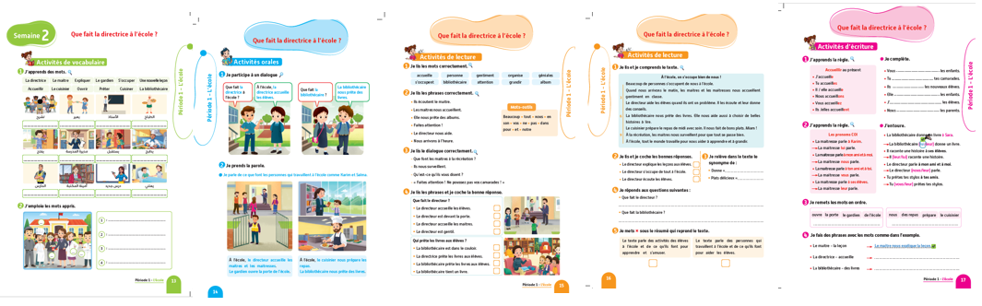
Contenu de la semaine
Réservé à l’enseignant (e)

Slide 5

Organisation de la semaine
Réservé à l’enseignant (e)
Séance 1
Séance 4
Présentation du vocabulaire
Exploitation du vocabulaire
Activités de vocabulaire sur livret
Oral – Dialogue
Lecture – texte
Ecriture – Phrases
Séance 2
Séance 5
Oral – Acte de parole 1
Ecrit – Point de langue 1
Lecture – Mots avec difficultés
Oral – Prise de parole
Lecture – Compréhension de texte
Ecriture – Phrases
Séance 3
Séance 6
Oral - Acte de parole 2
Ecrit – Point de langue 2
Lecture – Phrases
Révision
Lecture offerte

Slide 6



Plan de la séance 4
Réservé à l’enseignant (e)
1. Dialogue
Dialogue reprenant les actes de parole « Que fait la directrice ? Que fait la bibliothécaire? ».
Texte : Fluidité.
Écrire des phrases.

Slide 7




Bonjour les enfants ! La leçon de français commence maintenant.

Slide 8
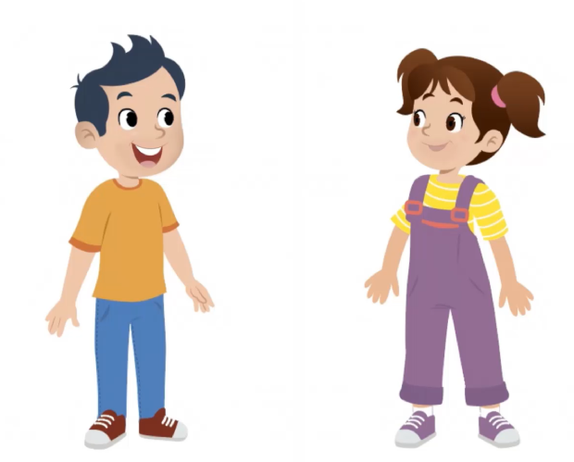
Aujourd’hui, nous allons apprendre un dialogue en français avec Majd et Nada. Soyez attentifs.

Slide 9
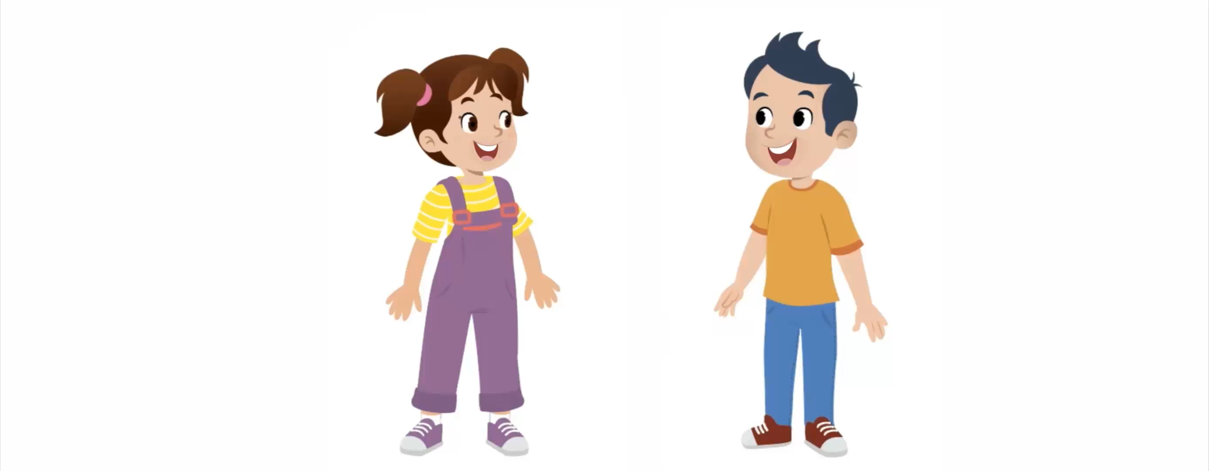

Lecture de la vidéo

Slide 10
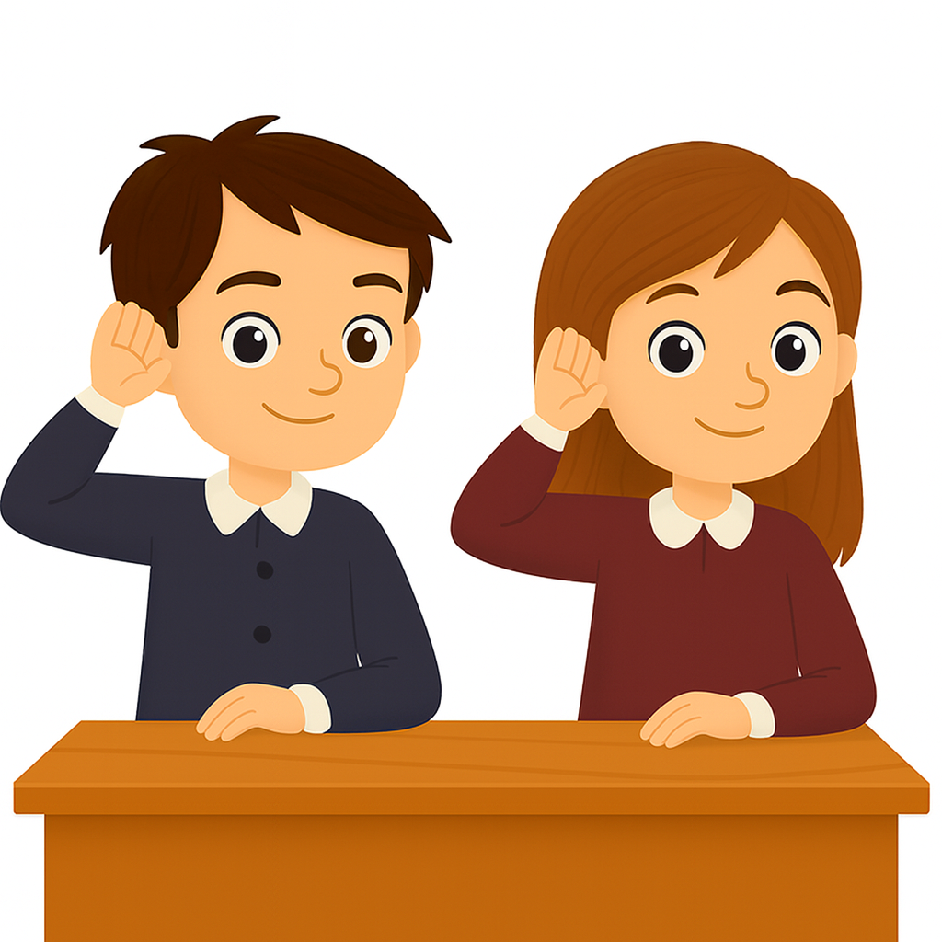
Nous allons écouter le dialogue une deuxième fois.

Slide 11
Lecture de la vidéo

Slide 12
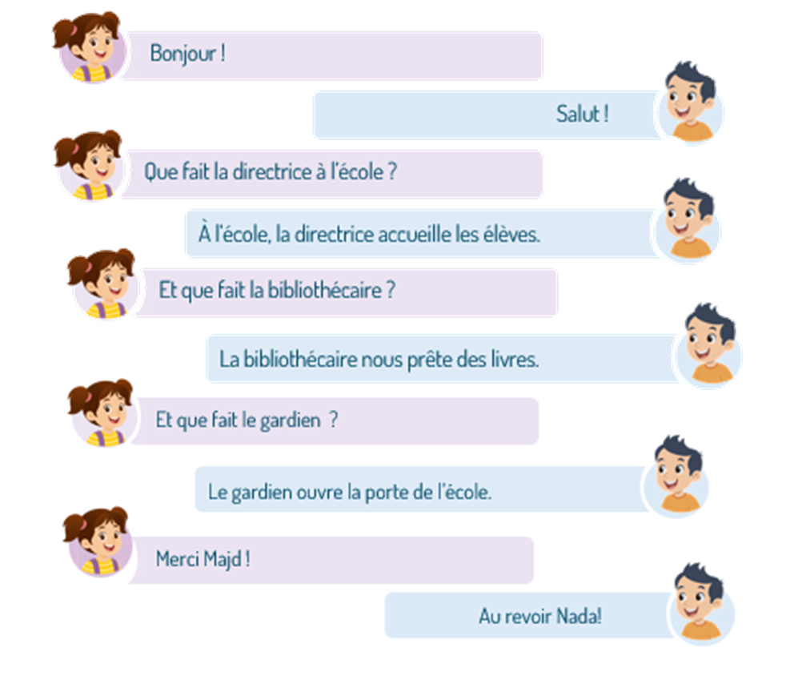
Maintenant, on va répéter le dialogue ensemble. Je vais lire chaque réplique et vous allez répéter après moi.

Slide 13


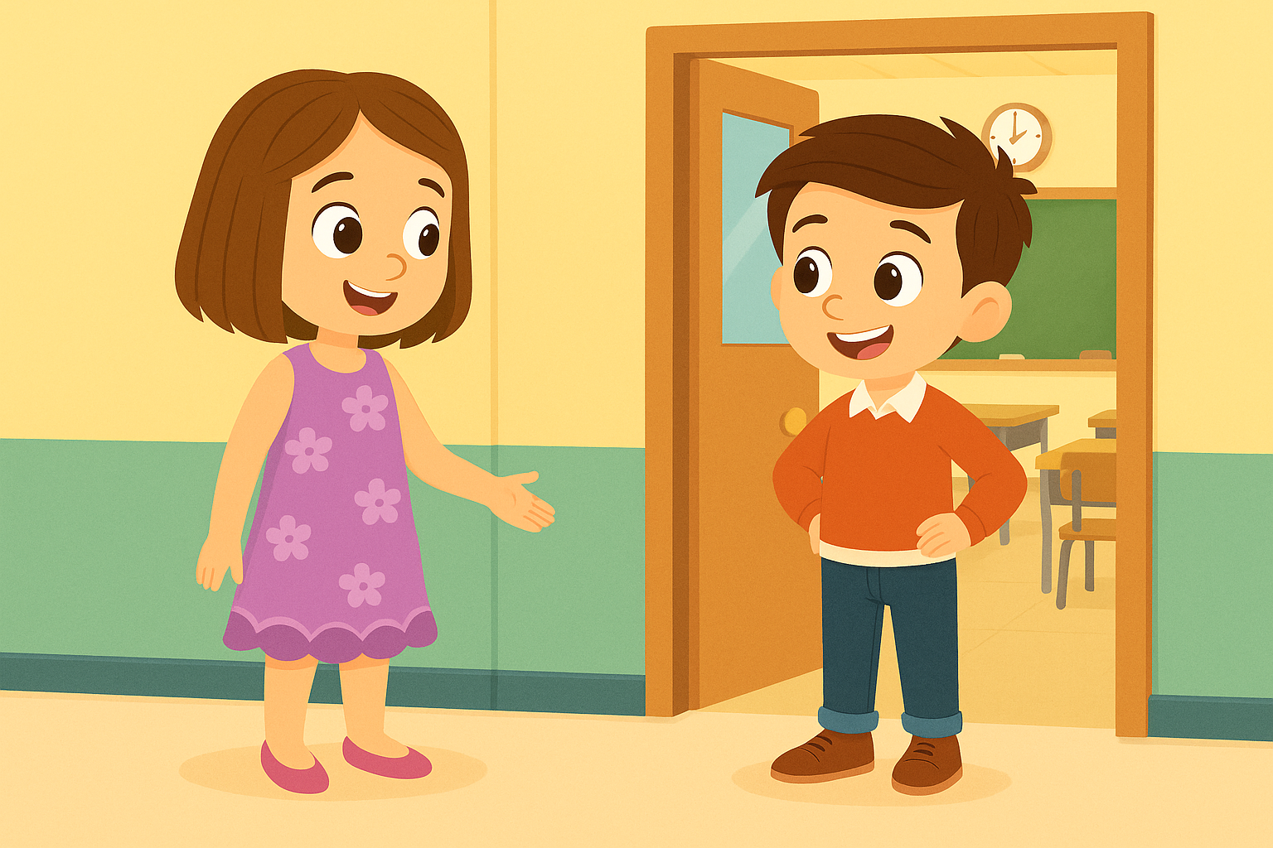
Qui veut jouer le dialogue en français ?
Situation : Le garçon et la fille sont à l’école. Ils parlent de ce que font les personnes qui travaillent à l’école.

Slide 14

Maintenant, tout le monde participe. Jouez le dialogue avec votre voisin.

Slide 15
Plan de la séance 4
Réservé à l’enseignant (e)
Dialogue reprenant les actes de parole « que fait la directrice ? Que fait la bibliothécaire? ».
2. Lecture
Texte : Fluidité.
Écrire des phrases.

Slide 16
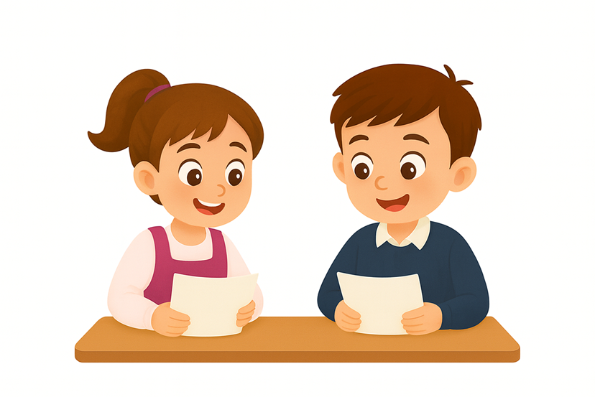
Maintenant, on va faire de la lecture.

Slide 17
C’est le mot : beaucoup.
On va l’épeler : b- e- a- u - c - o - u - p.
beaucoup

Slide 18
C’est le mot : tout.
On va l’épeler ensemble : t -o – u - t- .
tout

Slide 19
Qui veut lire ?
Beaucoup tout

Slide 20
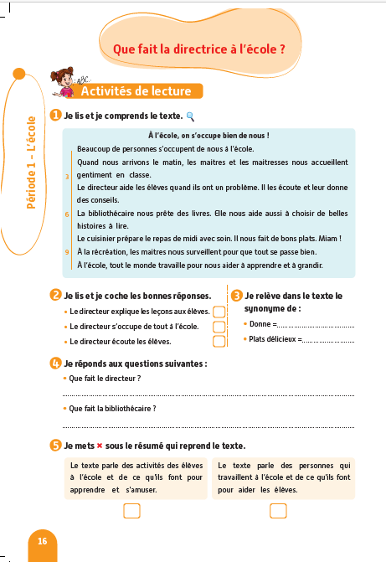
On va lire ensemble ce texte du livret. On va le découper en 5 parties. Après, vous allez le lire tout seuls.

Slide 21
Lisez la première partie du texte silencieusement. Après je vais diffuser une lecture audio.
Partie 1
Partie 2
Partie 3
À l’école, on s’occupe bien de nous
Beaucoup de personnes s’occupent de nous à l’école. Quand nous arrivons le matin, les maitres et les maitresses nous accueillent gentiment en classe.

Slide 22
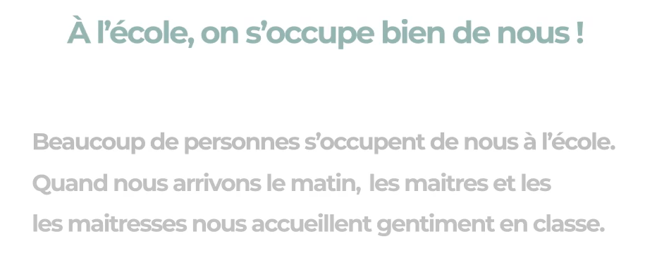
Lecture en cours.
Partie 1
Partie 2
Partie 3

Slide 23
Qui veut lire le texte ?
Partie 1
Partie 2
Partie 3
À l’école, on s’occupe bien de nous
Beaucoup de personnes s’occupent de nous à l’école. Quand nous arrivons le matin, les maitres et les maitresses nous accueillent gentiment en classe.

Slide 24
On passe à la deuxième partie du texte. Lisez en silence.
Partie 1
Partie 2
Partie 3
Le directeur aide les élèves quand ils ont un problème. Il les écoute et leur donne des conseils. La bibliothécaire nous prête des livres. Elle nous aide aussi à choisir de belles histoires à lire.

Slide 25
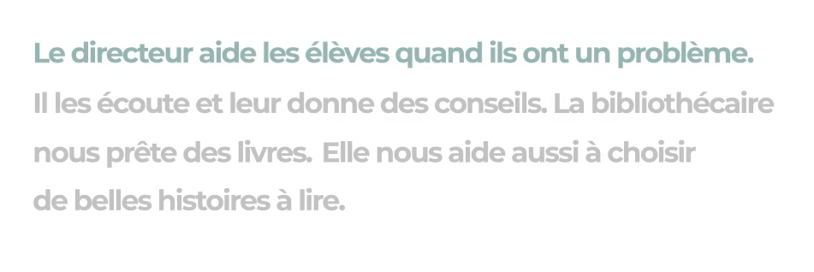
Lecture en cours.
Partie 1
Partie 2
Partie 3

Slide 26
Qui veut lire le texte ?
Partie 1
Partie 2
Partie 3
Le directeur aide les élèves quand ils ont un problème. Il les écoute et leur donne des conseils. La bibliothécaire nous prête des livres. Elle nous aide aussi à choisir de belles histoires à lire.

Slide 27
Lisez la troisième partie du texte silencieusement.
Partie 1
Partie 2
Partie 3
Le cuisinier prépare le repas de midi avec soin. Il nous fait de bons plats. Miam ! À la récréation, les maitres nous surveillent pour que tout se passe bien.
À l’école, tout le monde travaille pour nous aider à apprendre et à grandir.

Slide 28
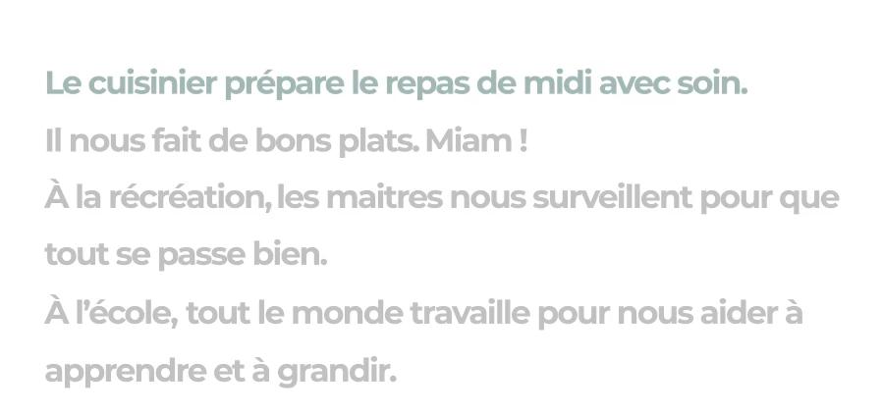
Lecture en cours.
Partie 1
Partie 2
Partie 3

Slide 29
Qui veut lire le texte ?
Partie 1
Partie 2
Partie 3
Le cuisinier prépare le repas de midi avec soin. Il nous fait de bons plats. Miam ! À la récréation, les maitres nous surveillent pour que tout se passe bien.
À l’école, tout le monde travaille pour nous aider à apprendre et à grandir.

Slide 30
Prenez vos livrets à la page 16.

Slide 31
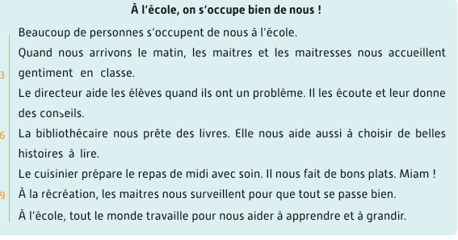
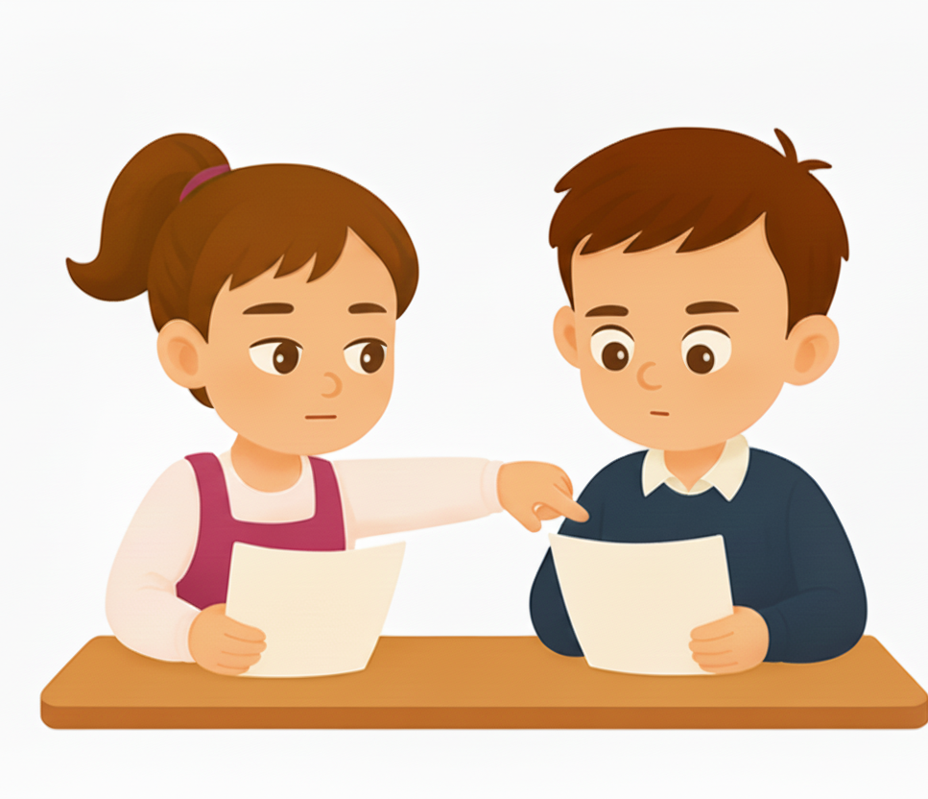
Lisez le texte à votre voisin. Je vais passer entre les rangs pour vous aider.

Slide 32
Plan de la séance 4
Réservé à l’enseignant
Dialogue comprenant les actes de parole « que fait la directrice ? Que fait la bibliothécaire? ».
Texte : Fluidité.
3. Écriture
Écrire des phrases.

Slide 33
Maintenant, on va faire de l’écriture. On va apprendre à écrire des phrases comme celles-ci. Qui veut les lire ?
Le directeur accueille les enfants.
La maîtresse nous apprend le français.
Le maître nous explique la leçon.
Le gardien nous ouvre la porte.

Slide 34
Qui veut lire ?
La bibliothécaire nous donne des livres.
Le maître nous explique la leçon.

Slide 35

Prenez vos cahiers.

Slide 36
Ces mots sont en désordre. Ecrivez sur vos cahiers une phrase correcte à partir de ces mots.
accueille
les élèves
la directrice

Slide 37
Qui veut lire sa phrase ?

Slide 38
Corrigez. Je n’oublie pas la majuscule au début de la phrase et le point à la fin.
La directrice accueille les élèves.

Slide 39
Ces mots sont en désordre. Ecrivez sur vos cahiers une phrase correcte à partir de ces mots.
des livres
donne
la maîtresse
nous

Slide 40
Qui veut lire sa phrase ?

Slide 41
Corrigez. Je n’oublie pas la majuscule au début de la phrase et le point à la fin.
La maîtresse nous donne des livres .

Slide 42
Ces mots sont en désordre. Ecrivez sur vos cahiers une phrase correcte à partir de ces mots.
explique
nous
le maître
la leçon

Slide 43
Qui veut lire sa phrase ?

Slide 44
Corrigez. Je n’oublie pas la majuscule au début de la phrase et le point à la fin.
Le maître nous explique la leçon .

Slide 45
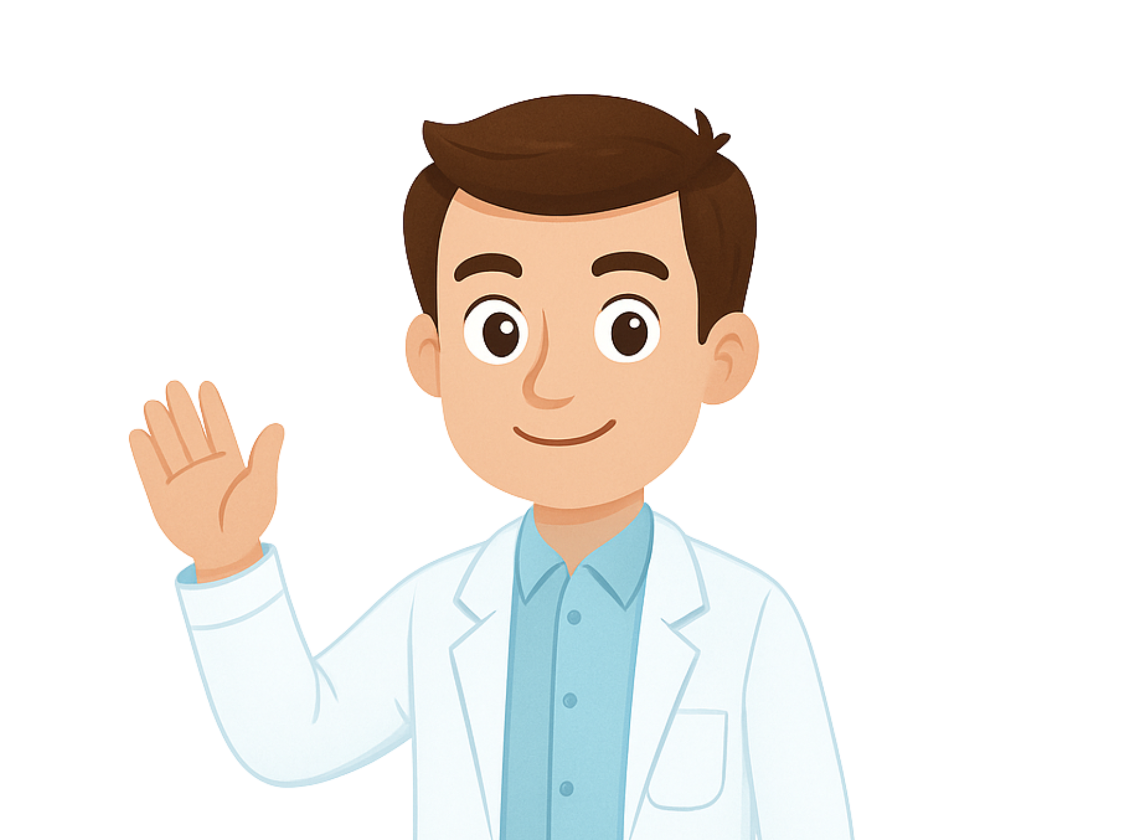
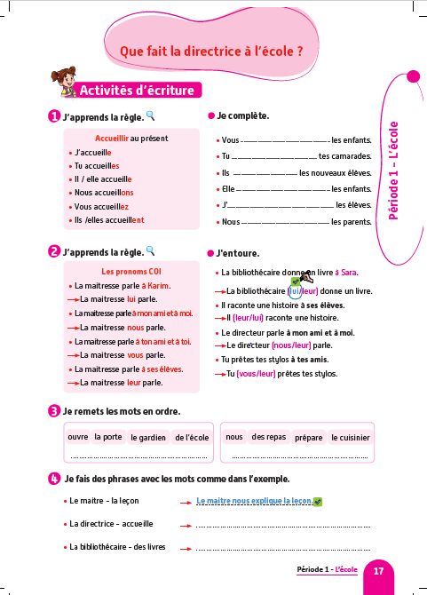
La séance d’aujourd’hui est terminée. À la maison vous allez mettre ordre ces mots pour écrire une phrase correcte.

